Slide 1

Заняття 30.04.2022

Slide 2
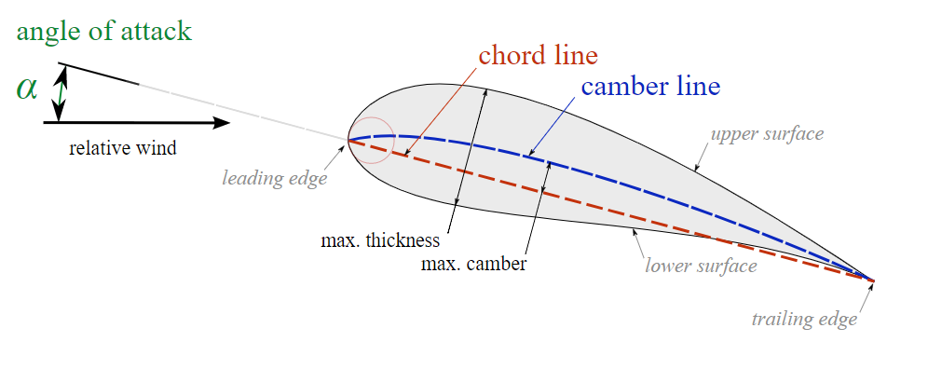
Геометрія профіля крила.

Slide 3
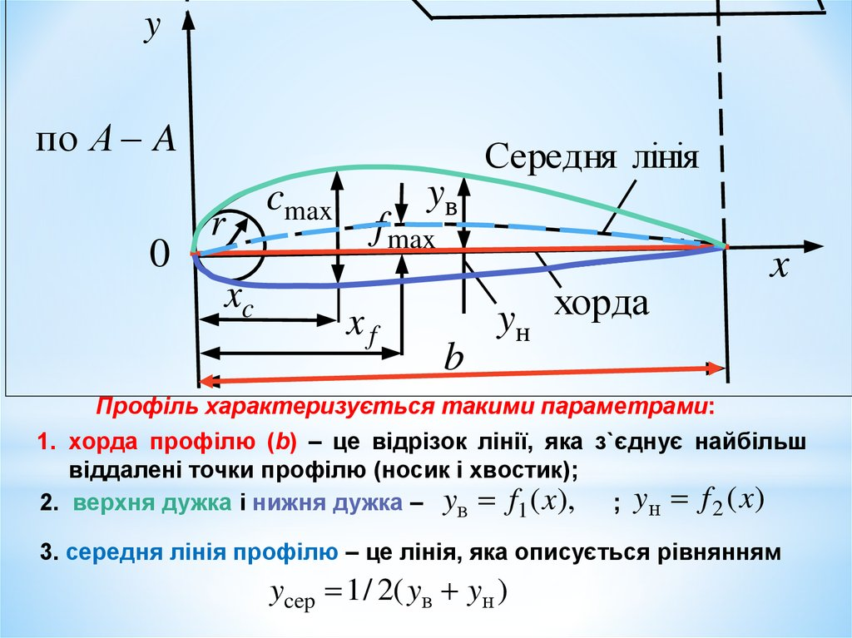
Геометрія профіля крила

Slide 4
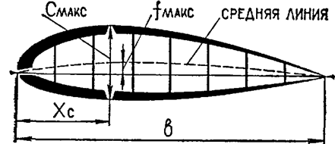


Геометрія профіля крила.
.
Кривизна профілю визначається як відстань між хордою та середньою лінією профілю.
Відносна товщина профілю крила
де сmax - максимальна товщина профілю; b - хорда профілю.
Відносна товщина профілів крил сучасних дозвукових літаків лежить у межах 10 – 15%, а надзвукових – в межах 2,5 – 5%.Чим тонший профіль, тим менший опір крила.Але при такому профілі несучі властивості та міцнісні характеристики крила погіршуються.Профілі, які мають відносну товщину більше 12%, називаються товстими і застосовуються до М=0,7.Профілі з відносною товщиною від 7% до 12% називаються середніми і застосовуються при М=0,8-1,5.При відносній товщині профілю менше 7% профілі називаються тонкими та використовуються для крил літаків, що літають на великих надзвукових швидкостях (М>1,5).Зменшення відносної товщини профілю із зростанням числа М є ефективним засобом зниження хвильового опору крила.

Slide 5
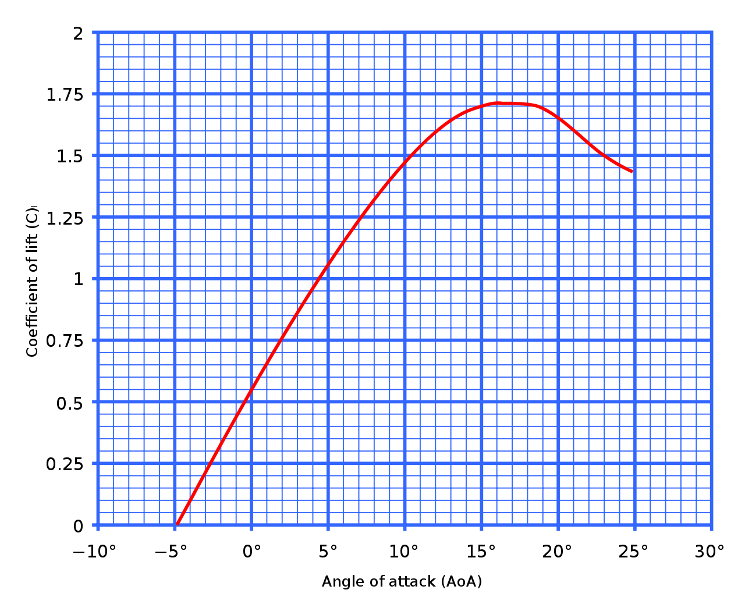
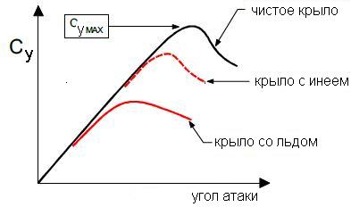
Як залежить коефіцієнт підйомної сили крила від шорсткості поверхні

Slide 6
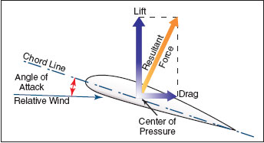
Кут атаки
Кут атаки визначає кут між хордою крила літака і вектором, що представляє відносний рух між літаком та атмосферою.Критичний кут атаки — це кут атаки, який створює максимальний коефіцієнт підйому.

Slide 7
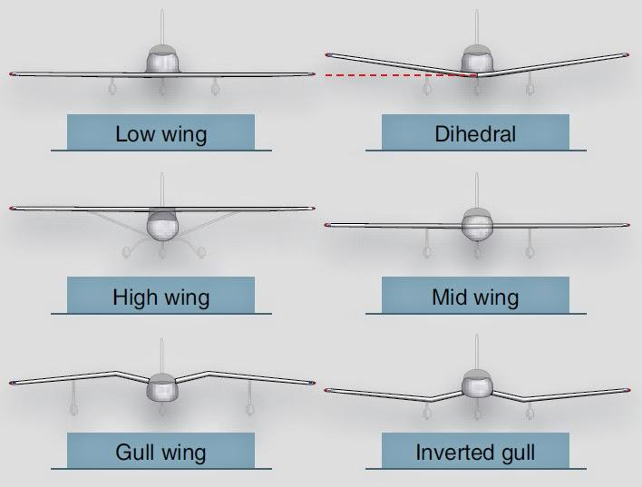
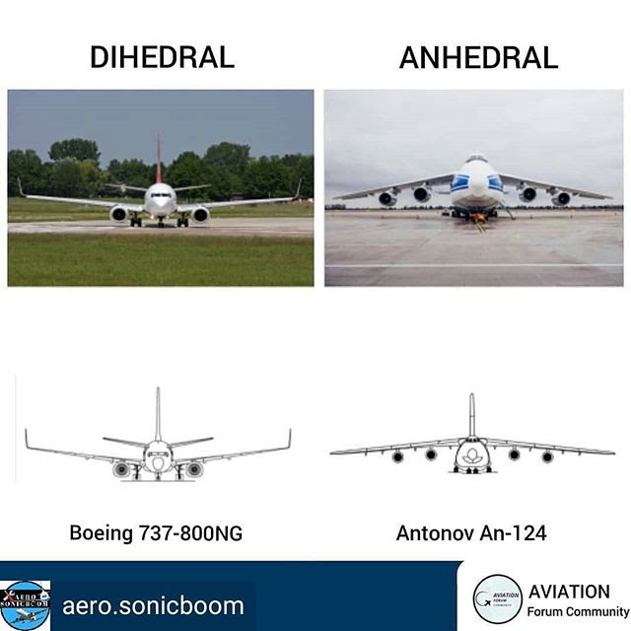
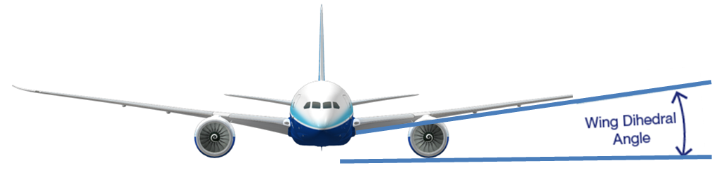
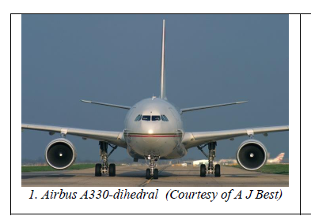
Схеми разміщення крила Кут поперечного «V»

Slide 8
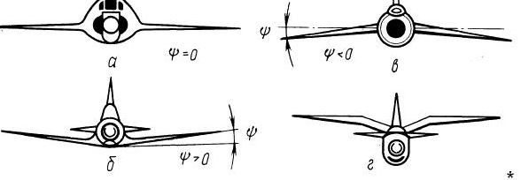
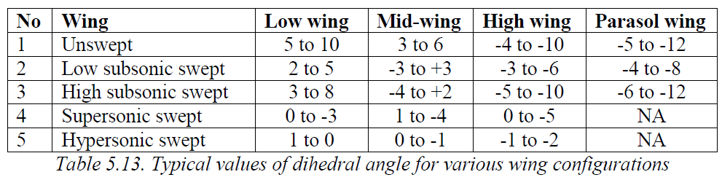
Кут поперечного V

Slide 9
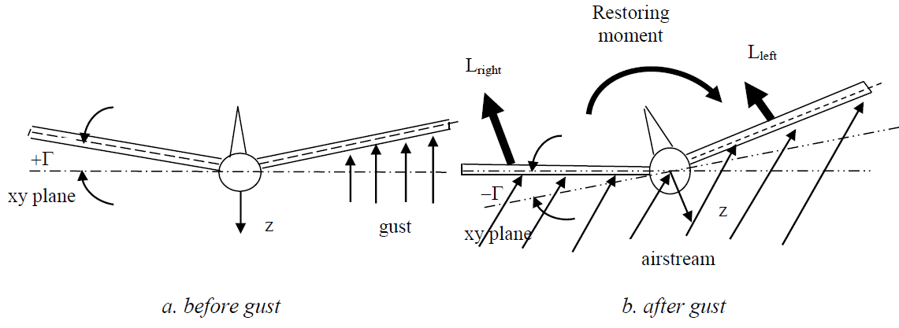
Коли літак робить крен, одна сторона крила (скажімо, ліва) піднімається вгору, а інша сторона (скажімо, права) опускається. Це називається позитивним креном. Частина правого крила, яка опускається, тимчасово втратила кілька відсотків підйомної сили. Таким чином, літак буде прискорюватися і ковзати вниз до правого крила, що створює кут бокового ковзання.

Slide 10
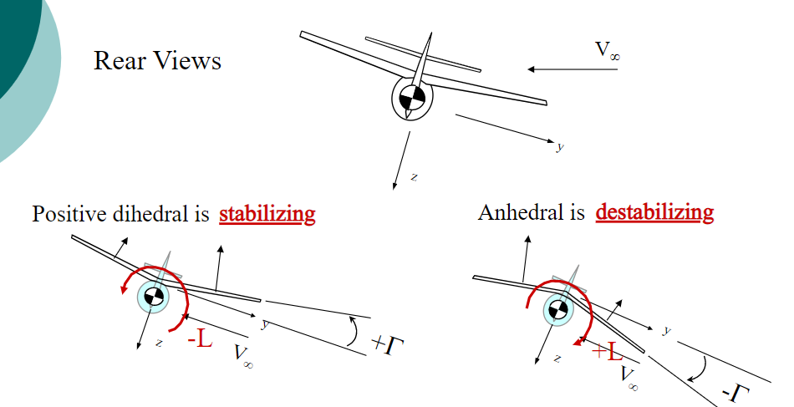
Залежність стійкості літака від кута установки поперечного V

Slide 11
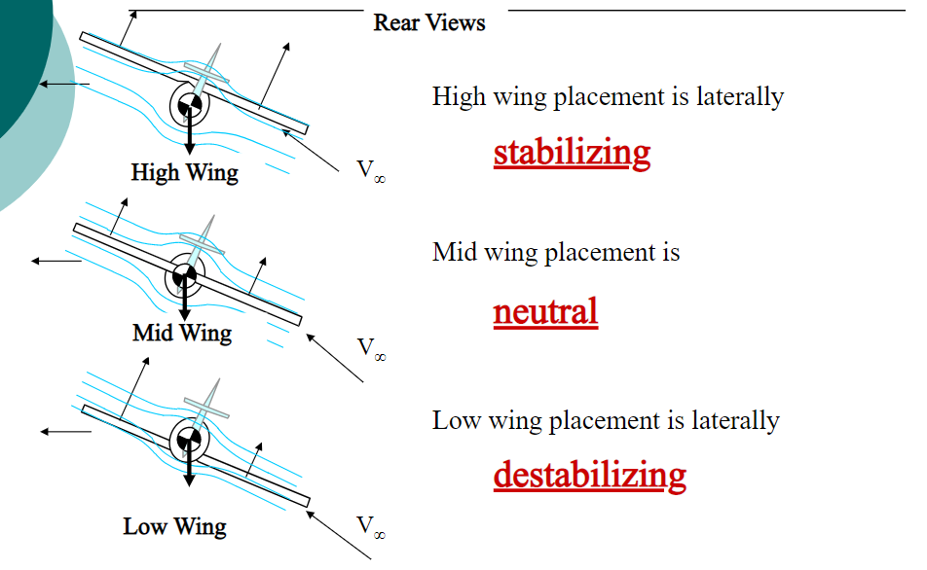
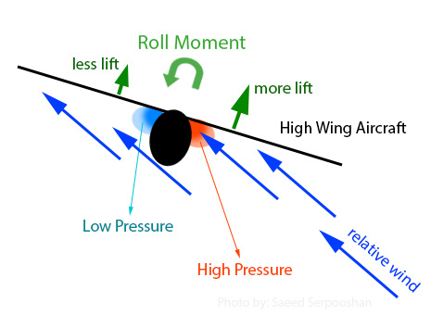

Slide 12
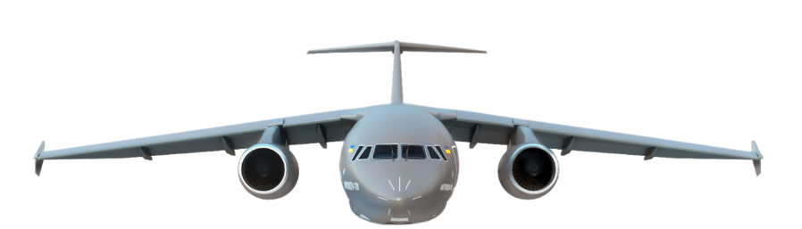
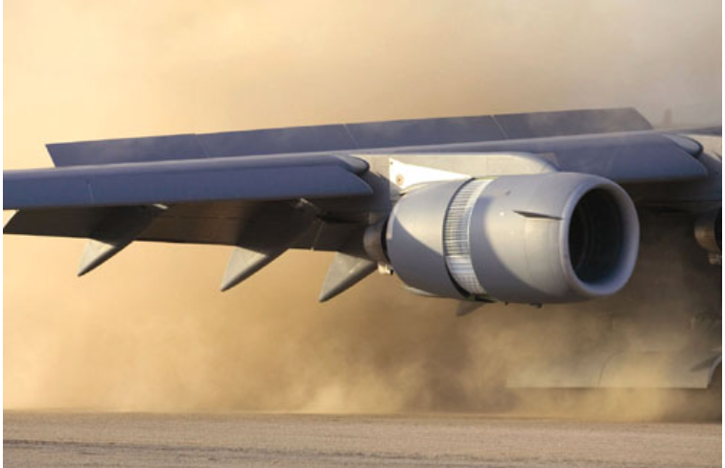
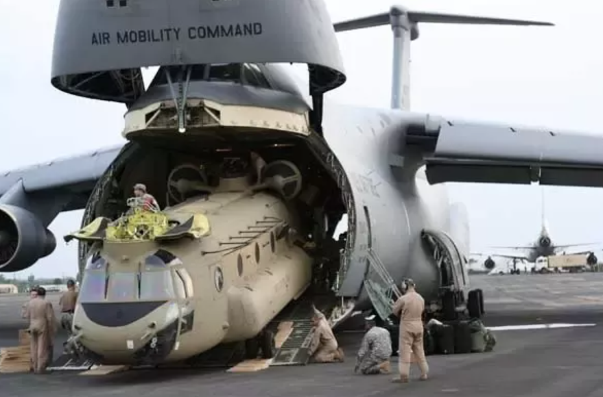
Переваги високопланів
Більший дорожній просвіт для уникнення низьких перешкод
Високі крила блокують доступ сонячного світла в кабіну. Це означає, що в спекотні літні дні в кабіні буде тінь і низька температура
Гравітація допомагає паливу надходити з баків в двигун без необхідності використання паливного насоса
Корисне робоче та складське місце під крилами, коли літак знаходиться в ангарі
Легше входити та виходити – не ходити на крилах
Крила забезпечують захист від сонця, дощу та снігу під час завантаження/розвантаження та під час сидіння біля літака на авіашоу чи польотів
Легше монтувати та знімати головні колеса.

Slide 13
Переваги високопланів
Полегшує завантаження та розвантаження вантажів у вантажне повітряне судно та з нього.
Зазор двигуна (і пропелера) вищий (і безпечніший), порівняно з конфігурацією з низьким крилом.
Полегшує зліт і посадку з моря. На літаку морського базування або літаку-амфібії під час зльоту.
Для двигунів, встановлених під крилом, менша ймовірність потрапляння піску та сміття в двигун і пошкодження лопатей і гвинтів.

Slide 14
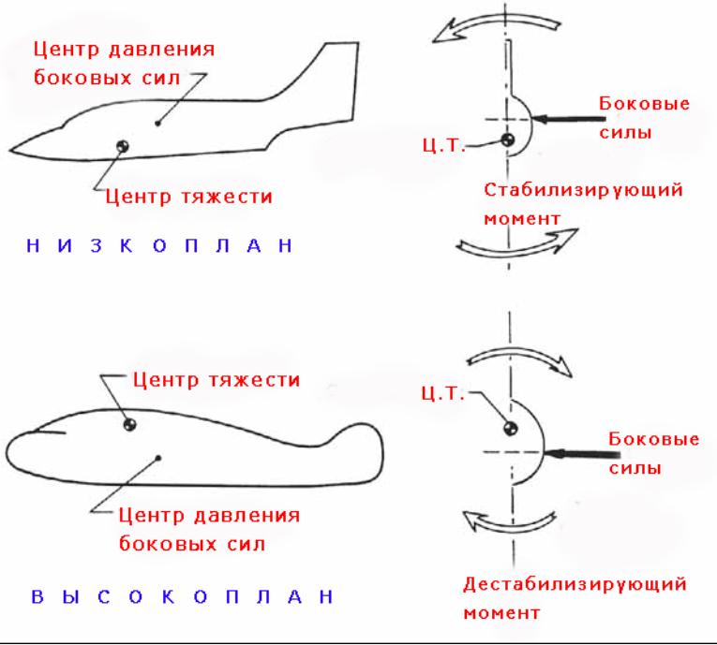
Дія бічних сил для різних схем

Slide 15

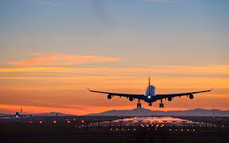
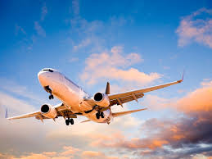
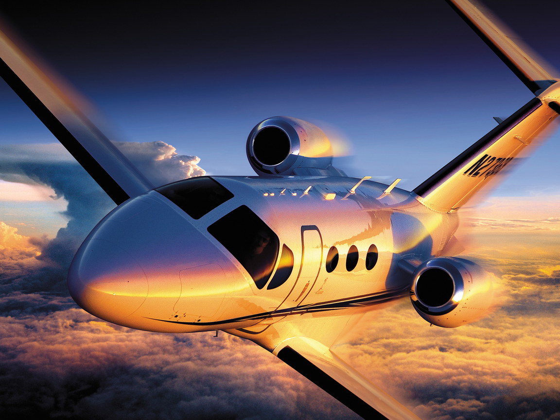
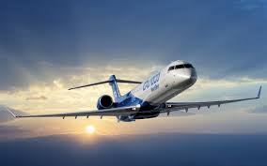
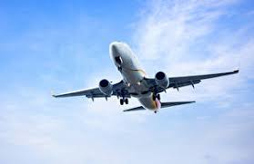
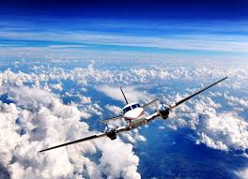
Дякую за увагу!

